Slide 1
ПРАКТИКУМ ПО ПРОГРАММИРОВАНИЮ · ЛЕКЦИЯ 00
Как устроен семестр
Кто мы, чему учимся, куда класть код, как сдавать и где отмечаться.
00 · Организация
1 / 16

Slide 2
1 · ЗНАКОМСТВО
Какой у вас сейчас уровень?
Поднимите руку (или стикер):
• писал код на каком-то языке;
• только формулы и Excel;
• почти с нуля.
Это не оценка. Нужно понять, с какой скоростью идти.
00 · Организация
2 / 16

Slide 3
2 · ЧТО ЭТО ЗА КУРС
Мы не учимся «программированию вообще»
Мы изучаем Python как способ записать на машине то же, что вы пишете на бумаге: переменная, формула, повтор шага.
Не курс про карьеру разработчика.
00 · Организация
3 / 16

Slide 4
3 · СИНТАКСИС
Скобки и двоеточия — сами
На паре не разбираем каждую конструкцию языка. Учебник: stepik.org/course/100707
Не поняли синтаксис — сначала Stepik, потом вопрос. Иначе пара уйдёт в словарь языка.
00 · Организация
4 / 16

Slide 5
4 · ЦЕЛЬ СЕМЕСТРА
Две конструкции, ради которых всё
• Цикл.
• Рекурсия.
Лабораторные 1–4 — четыре сюжета, на которых это должно стать привычным.
00 · Организация
5 / 16

Slide 6
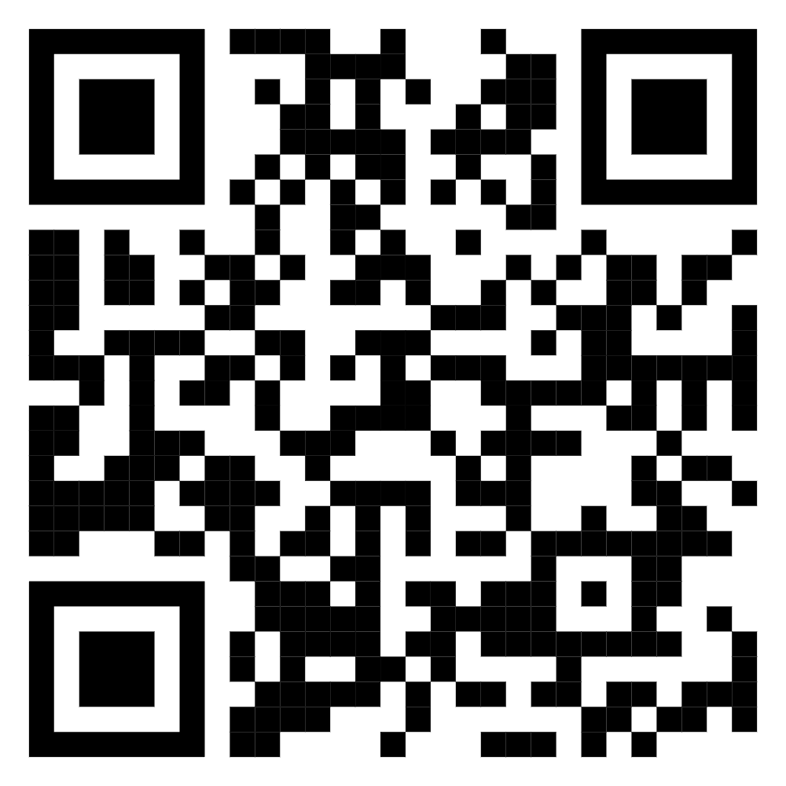
5 · GIT
Куда класть работу
• ЭлКом25-1 → форк AS_Python_ElCom25_1;
• ЭлКом25-2 → …_2; ЭлКом25-3 → …_3.
Не форкать витрину AS_Python. Не слать pull request в родителя. Ветка сдачи — master.
00 · Организация
6 / 16

Slide 7
5 · GIT
Первый раз: форк и json
• Fork репозитория своей группы;
• clone своего форка;
• заполнить student.json (ФИО, группа, зачётка, вариант);
• вариант: (номер зачётки % 4) + 1;
• код и тесты в 1lab/ … 4lab/, пуш в master.
00 · Организация
7 / 16

Slide 8
6 · ПРИЁМ
Защита лично, баллы при вас
Не «залил на гит и забыл». На паре просите посмотреть. Смотрим код, гоняем тесты, говорим.
Баллы ставлю при вас. Потом они появляются в git — сверьте. Ошибка в баллах — сразу скажите.
00 · Организация
8 / 16

Slide 9
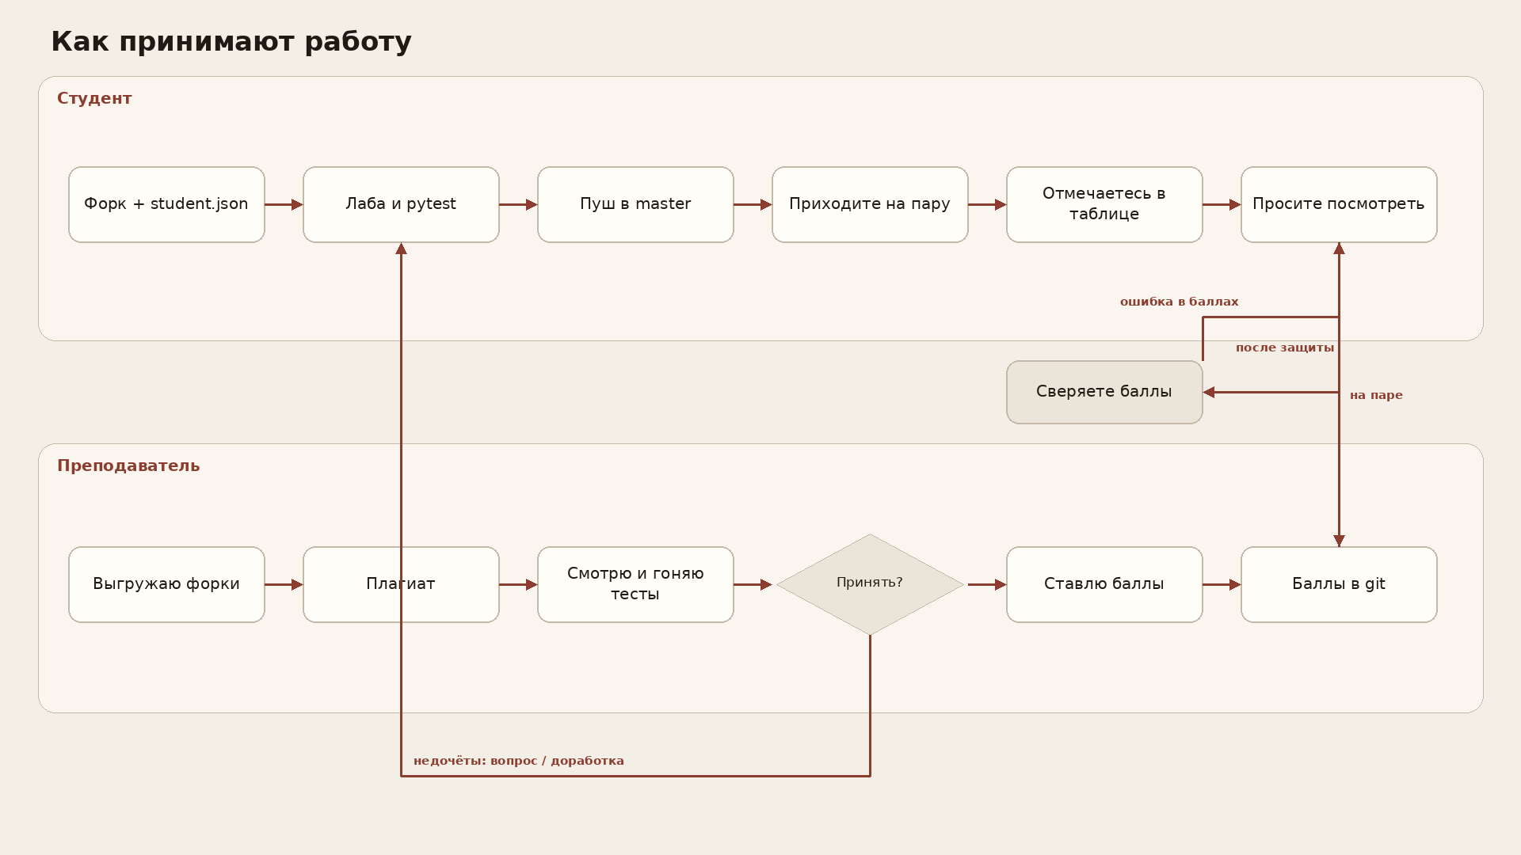
7 · СХЕМА
От форка до баллов
00 · Организация
9 / 16

Slide 10
7 · СХЕМА
Если не приняли
Дорабатываете, пушите снова, приходите ещё раз. Пока семестр открыт — можно.
Исключение: плагиат > 95% — работа аннулируется. 70–95% — не принимается, пока не переделаете.
Если в git есть .env — работу не смотрю: это ломает скрипты проверки.
00 · Организация
10 / 16

Slide 11
8 · ПОСЕЩАЕМОСТЬ
Сами себя в Google-таблице
Лист своей группы. Пришли — нашли строку — отметка в колонке даты.
Не отметились — для учёта пары вас не было. Нет себя в списке — добавьте.
00 · Организация
11 / 16

Slide 12
9 · ЧЕМ ПИСАТЬ
VS Code или PyCharm — на выбор
Правильного IDE нет. Нужен редактор, запуск файла и позже — отладчик.
Python 3.11+. Каталог venv в git не класть. Файл .env в репозитории — работу не смотрю (ломает скрипты проверки).
00 · Организация
12 / 16

Slide 13
10 · ОТЛАДКА
Точка останова, не только print
• поставить breakpoint на строке;
• запустить с отладкой;
• шаг, смотреть значения переменных.
Print полезен. Если программа «просто падает» — сначала отладчик.
00 · Организация
13 / 16

Slide 14
11 · ТЕСТЫ
pytest из корня форка
pytest
# или
python -m pytest
Свои проверки — в Nlab/test_main.py. Рыба с skip — замените. Без тестов лаба не принимается.
00 · Организация
14 / 16

Slide 15
ЕЩЁ
Пока не всплыло на второй неделе
• нейросети: синтаксис смотреть можно, сдавать чужой/сгенерированный код — плагиат;
• форкнули не ту группу — переделайте форк;
• баллы после защиты смотрите в git;
• консультации — даты появятся в README витрины.
00 · Организация
15 / 16

Slide 16
СЕГОДНЯ ПОСЛЕ ПАРЫ
Минимум на эту неделю
• форк своего ElCom25_N;
• заполненный student.json;
• отметиться сегодня в таблице посещаемости;
• открыть Stepik и первую лабораторную.
00 · Организация
16 / 16

